Slide 1
Englisch / Englisch bilingual
Am HCG Beilstein

Slide 2
Englisch / Englisch bilingual
Am HCG Beilstein freuen sich 22 Kolleg*innen darauf, die zukünftigen Fünftklässler zu begrüßen und zu unterrichten.
Wir arbeiten aktuell mit dem Lehrwerk access vom Cornelsen Verlag.
5 Stunden regulärer Englischunterricht
Optional 2 Zusatzstunden bilingualer Grundlagenunterricht im 2. Schulhalbjahr (Voraussetzung zur Wahl des bilingualen Profils ab Klasse 7, aber noch keine endgültige Entscheidung dafür) - Auswahl durch SL
Klasse 5
Klasse 6
4 Stunden regulärer Englischunterricht
2 Zusatzstunden bilingualer Grundlagenunterricht im ganzen Schuljahr (Voraussetzung zur Wahl des bilingualen Profils ab Klasse 7, aber noch keine endgültige Entscheidung dafür) - Auswahl durch SL in Klasse 5 erfolgt
Klasse 7-11
Englischunterricht nach Stundentafel unabhängig von Profilwahl
Bilinguales Profil: Unterricht eines Sachfaches (Geographie oder Geschichte oder Biologie oder Gemeinschaftskunde oder Chemie) in der Zielsprache Englisch
Klasse 12-13
Wahlmöglichkeit für alle: Leistungsfach 5-stündig / Basisfach 3-stündig
Möglichkeit zum Erreichen des internationalen Abiturs durch Wahl eines bilingualen Leistungsfaches 5-stündig (nach Durchlaufen des bilingualen Zuges)

Slide 3
Englisch / Englisch bilingual
Außerunterrichtliche Veranstaltungen
Bilingualer Zug in Klasse 8: mehrtägige Englandfahrt (kulturelle und sprachliche Programmpunkte mit Unterkunft in Gastfamilien)
Klasse 10: Möglichkeit zur Teilnahme am USA-Austauschprogramm der Friendship Connection

Slide 4
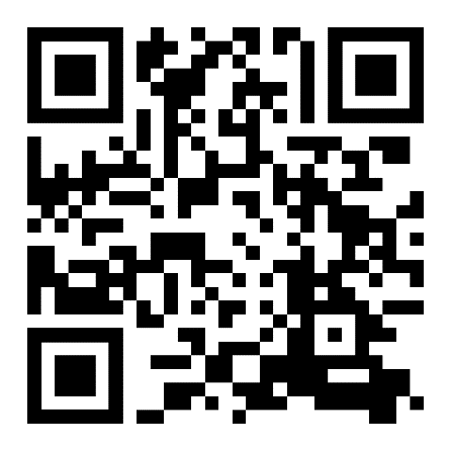
Englisch / Englisch bilingual
Liebe Grundschüler*innen, sicher habt ihr ganz viele Fragen zum Englischunterricht an unserer Schule. In folgendem Video wird euch unsere Silky hoffentlich einige davon beantworten.
https://youtu.be/nwoYEIOX7Eg

Slide 5
Englisch / Englisch bilingual
Liebe Eltern, vielleicht haben auch Sie noch Fragen, die Sie uns stellen möchten. Gerne dürfen Sie uns diese an folgende E-Mail-Adressen senden. Wir beantworten sie dann schnellst- und bestmöglich.
s.decker@hcgbeilstein.de
s.eickhoff@hcgbeilstein.de
Bis bald am HCG Beilstein,
die Englischfachschaft.

